Slide 1
Понятие о тактильных средствах отображения информации

Slide 2
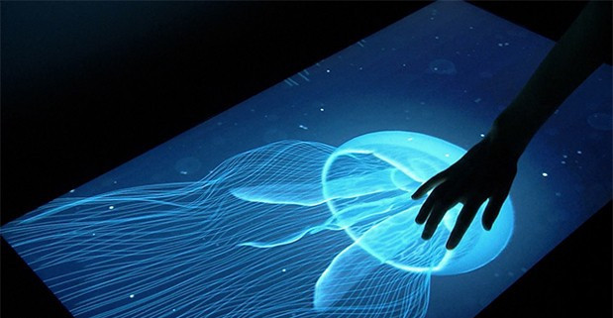
Тактильная информация

Slide 3
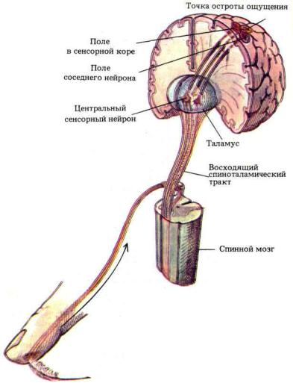
Тактильно-кинестезические данные

Slide 4
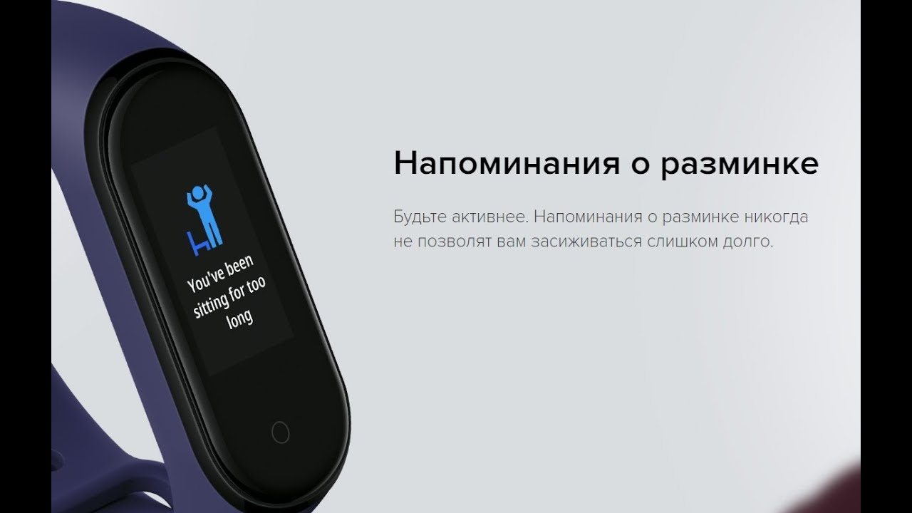
Обратная тактильная связь

Slide 5
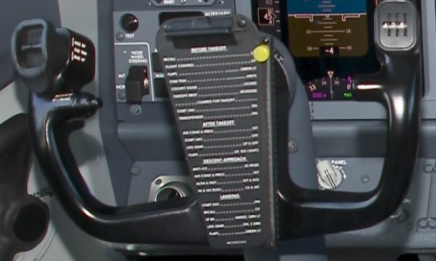
Вибросигнализатор штурвала
Штурвал самолёта Boeing 737 с устройством тряски

